Slide 1

TRƯỜNG ĐẠI HỌC CÔNG NGHIỆP THỰC PHẨM TP.HCM KHOA CÔNG NGHỆ THÔNG TIN QUẢN LÝ DỰ ÁN PHẦN MỀM Đề tài :” Xây dựng phần mềm quản lý khách sạn”

Slide 2
Thành viên nhóm
Hoàng Say Phú
Huỳnh Văn Dương
Lâm Phú Đức
Phạm Thạch Sơn Tùng
Nguyễn Thái Sơn
Trần Tuấn Nhanh

Slide 3
BÁO CÁO
TỔNG QUAN DỰ ÁN
LẬP KẾ HOẠCH THỰC HIỆN DỰ ÁN
PHÂN TÍCH RỦI RO
QUẢN LÝ, KIỂM SOÁT VIỆC THỰC HIỆN DỰ ÁN
KẾT THÚC DỰ ÁN
TỔNG KẾT

Slide 4
1. TỔNG QUAN DỰ ÁN
1.1.Thông tin dự án
Chủ đầu tư: Công ty cổ phần khách sạn sài gòn
Thời gian bắt đầu và kết thúc dự án
Ngày bắt đầu: 28/08/2018
Ngày kết thúc: 13/11/2018
Tổng mức đầu tư dự án: 10000$

Slide 5
1. TỔNG QUAN DỰ ÁN
1.2.Mục tiêu
Khảo sát yêu cầu thực tế tại một khách sạn của công ty khách sạn sài gòn.
Thu thập tài liệu có liên quan (về nhân sự, nghiệp vụ, công tác tổ chức,…) tại khách sạn.
Xây dựng chương trình quản lý, đáp ứng các yêu cầu thực tế của khách sạn.

Slide 6
1. TỔNG QUAN DỰ ÁN
1.3.Các giai đoạn dự án
Giai đoạn 1 (khảo sát hệ thống)
Giai đoạn 2(phân tích và thiết kế)
Giai đoạn 3(lập trình)
Giai đoạn 4 (kiểm thử và khắc phục lỗi)
Giai đoạn 5 (bàn giao sản phẩm)

Slide 7
2. LẬP KẾ HOẠCH THỰC HIỆN DỰ ÁN
2.1.Nhân sự
Quản lý dự án (PM): Nguyễn Thái Sơn – Chịu trách nhiệm quản lý dự án.
Developer: Phạm Thạch Sơn Tùng, Lâm Phú Đức, Hoàng Say Phú.
Tester: Huỳnh Văn Dương, Trần Tuấn Nhanh.

Slide 8
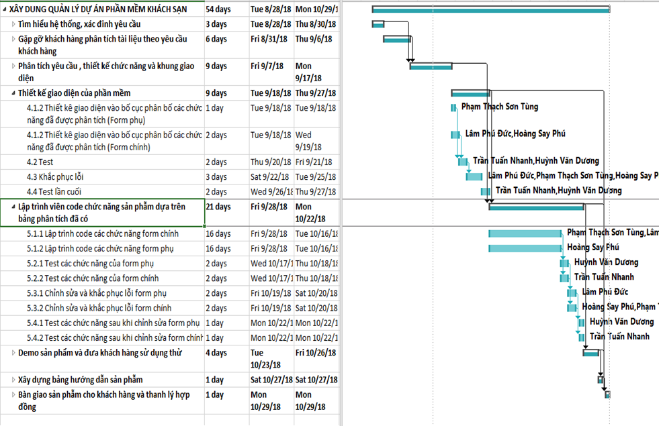
2. LẬP KẾ HOẠCH THỰC HIỆN DỰ ÁN
2.2.Lịch biểu công việc

Slide 9
3. Phân tích rủi ro
Rủi ro về nhân sự
Rủi ro về thay đổi kế hoạch
Rủi ro khi thực hiện dự án
Các rủi ro khác

Slide 10
3. Phân tích rủi ro
3.1.Rủi ro về nhân sự
STT | Sự kiện rủi ro | Người chịu trách nhiệm | Phạm vi ảnh hưởng(W/B/S) | Ngày ảnh hưởng của dự kiến | Xác suất rủi ro xuất hiện | Ảnh hưởng của rủi ro | Mức độ nghiêm trọng
1 | Các thành viên của đội dự án ốm đau, bệnh tật… | PM | W | Suốt quá trình thực hiện dự án | Thấp | Cao | Trung bình
2 | Mâu thuẫn giữa các thành viên trong đội dự án | PM | W | Suốt quá trình thực hiện dự án | Trung bình | Cao | Cao
3 | Trình độ chuyên môn, kinh nghiệm của một số thành viên chưa cao | PM | W | Suốt quá trình thực hiện dự án | Trung bình | Cao | Cao

Slide 11
3. Phân tích rủi ro
3.1.1.Kế hoạch phòng ngừa
STT | Chiến lược giảm nhẹ | Công việc cần làm | Người chịu trách nhiệm | Trạng thái
1 | Bổ sung thành viên dự bị | Thêm thành viên mới | PM | Chưa thực hiện
2 | Tránh xảy ra rủi ro | Tạo không khí thân thiện, cởi mở trong quá trình làm việc | PM | Đang thực hiện
3 | Làm giảm xác suất | Thành viên trong dự án cần được tuyển chọn theo trình độ chuyên môn nhất định | PM | Đã thực hiện

Slide 12
3. Phân tích rủi ro
3.2.Rủi ro về thay đổi kế hoạch
STT | Sự kiện rủi ro | Người chịu trách nhiệm | Phạm vi ảnh hưởng(W/B/S) | Xác suất rủi ro xuất hiện | Ảnh hưởng của rủi ro | Mức độ nghiêm trọng
1 | Hiểu chưa đầy đủ về yêu cầu của khách hàng | PM | W/S | Trung bình | Rất cao | Rất cao
2 | Yêu cầu của khách hàng quá phức tạp. | PM | S/W | Trungbình | Cao | Trung bình

Slide 13
3. Phân tích rủi ro
3.2.1.kế hoạch phòng ngừa
STT | Chiến lược giảm nhẹ | Công việc cần làm | Người chịu trách nhiệm | Trạng thái thực hiện
1 | Làm giảm xác suất | Quan tâm tới khách hàng | PM | Đang thực hiện
2 | Làm giảm xác suất | Thông nhất với khách hàng ngay từ ban đầu | PM | Đã thực hiện

Slide 14
3. Phân tích rủi ro
3.3.Rủi ro khi thực hiện dự án
STT | Sự kiện rủi ro | Người chịu trách nhiệm | Phạm vi ảnh hưởng (W/B/S) | Xác suất rủi ro xuất hiện | Ảnh hưởng của rủi ro | Mức độ nghiêm trọng
1 | Lập lịch trễ, không hợp lý | PM | W | Trung bình | Rất cao | Rất Cao
2 | Khách hàng thay đổi yêu cầu trong quá trình thực hiện dự án | PM | W/B | Trung bình | Cao | Cao
3 | Xung đột giữa khách hàng và đội dự án phát triển dự án | PM | W/S | Trung bình | Cao | Cao
4 | Ước lượng chi phí không phù hợp với ngân sách ( Thông thường là thiếu hụt ngân sách) | PM | W | Trung bình | Cao | Cao
5 | Hệ thống không thực hiện đúng các chức năng yêu cầu | PM | W/S | Trung bình | Rất cao | Cao
6 | Tốc độ xử lý dữ liệu chậm | Tổ trưởng tổ công nghệ | W/S | Trung bình | Dưới trung bình | Dưới trung bình
7 | Phần mềm không tương thích với hệ thống | Lập trình viên | W/S | Trung bình | cao | cao
8 | Code có vấn đề dẫn đến phải chỉnh sửa cài đặt lại nhiều lần | Lập trình viên | W | Trung bình | cao | cao
9 | Code chậm so với dự án | Lập trình viên | W | Trung bình | Trung bình | cao
10 | Lựa chọn công nghệ mới không phù hợp. | PM | W/B | Thấp | Cao | Cao
11 | Công nghệ quá mới, các thành viên chưa quen sử dụng | PM | W | Thấp | Thấp | Trung bình
12 | Nhiều tính năng không cần thiết | PM | S | Trung bình | Trung bình | Trung bình
13 | Sản phẩm hoàn thành không đúng thời hạn | PM | W/B | Trung bình | Cao | Cao
14 | Xung đột giữa các thành phần trong hệ thống | PM | W/S | Trung bình | cao | cao

Slide 15
3. Phân tích rủi ro
3.3.1.kế hoạch phòng ngừa
STT | Chiến lược giảm nhẹ | Công việc cần làm | Người chịu trách nhiệm | Trạng thái thực hiện
1 | Tránh phát triển các dự án gây rủi ro | Phân chia công việc, yêu cầu làm đúng tiến độ dự án | PM | Đã thực hiện
2 | Làm giảm xác suất | Quan tâm tới khách hàng | PM | Đang thực hiện
3 | Tránh xảy ra rủi ro | Giám đốc khách hàng cần điều phối tối quan hệ giữa khách hàng và nhóm phát triển | PM | Đang thực hiện
4 | Làm giảm xác suất | Sử dụng hợp lý các phương pháp ước lượng | PM | Đã thực hiện
5 | Làm giảm xác suất | Xác định rõ các chức năng theo yêu cầu của khách hàng | PM | Đã thực hiện
6 | Làm giảm xác suất | Thực hiện tốt quá trình kiểm tra chất lượng sản phẩm | PM | Chưa thực hiện
7 | Làm giảm xác suất | Thực hiện tốt quá trình kiểm tra chất lượng sản phẩm, đảm bảo sản phẩm chạy tốt trên các hệ điều hành khác nhau | Lập trình viên | Chưa thực hiện
8 | Tránh xảy ra rủi ro | Kiểm tra code trong quá trình coding | Lập trình viên | Chưa thực hiện
9 | Làm giảm xác suất | Thực hiện đúng tiến độ dự án | Lập trình viên | Chưa thực hiện
10 | Tránh xảy ra rủi ro | Cần lựa chọn công nghệ một cách cẩn thận ngay từ giai đoạn đầu | PM | Đang thực hiện
11 | Tránh xảy ra rủi ro | Công nghệ mới cần được phổ biến cho các thành viên đội dự án | PM | Đang thực hiện
12 | Làm giảm xác suất | Xác định rõ các chức năng cần thiết của hệ thống từ giai đoạn đầu | PM | Đã thực hiện
13 | Tránh xảy ra rủi ro | Phân chia giai đoạn hợp lý và yêu cầu đội dự án hoàn thành công việc đúng thời hạn | PM | Chưa thực hiện
14 | Tránh xảy ra rủi ro | Kiểm tra thường xuyên và sửa nếu có lỗi | PM | Chưa thực hiện

Slide 16
3. Phân tích rủi ro
3.4.Rủi ro khác
STT | Sự kiện rủi ro | Người chịu trách nhiệm | Phạm vi ảnh hưởng (W/B/S) | Xác suất rủi ro xuất hiện | Ảnh hưởng của rủi ro | Mức độ nghiêm trọng
1 | Thiếu cơ sở vật chất phục vụ cho dự án | PM | W/B | Trung bình | Cao | Cao
2 | Tài nguyên dự án không có sẵn | PM | W/B | Thấp | Cao | Cao
3 | Kế hoạch truyền thông và giao tiếp chưa tốt, sản phẩm không được ứng dụng nhiều… | PM | W/S | Trung bình | Trung bình | Trung bình

Slide 17
3. Phân tích rủi ro
3.4.1.kế hoạch phòng ngừa
STT | Chiến lược giảm nhẹ | Công việc cần làm | Người chịu trách nhiệm | Trạng thái thực hiện
1 | Chuyển dự án cho một tổ chức khác | Cơ sở vật chất được tài trợ bởi tổ chức khác | PM | Chưa thực hiện
2 | Thiết lập tài nguyên dự án | Thêm tài nguyên cần thiết cho dự án và thành lập tài nguyên dự phòng | PM | Đang thực hiện
3 | Thành lập chiến lược truyền thông | Cần thực hiện theo chiến lược truyền thông | PM | Chưa thực hiện

Slide 18
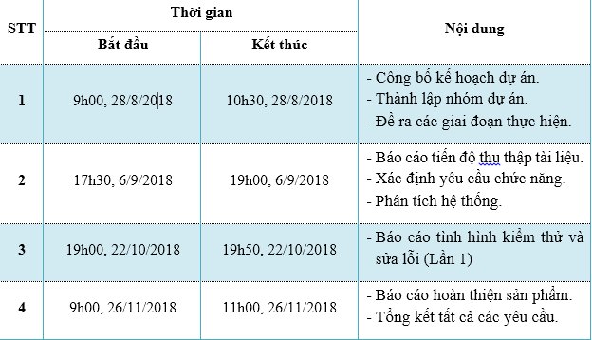
4. QUẢN LÝ, KIỂM SOÁT VIỆC THỰC HIỆN DỰ ÁN
4.1.Tổ chức cuộc họp
4.1.1.Thời gian họp và vấn đề

Slide 19
4. QUẢN LÝ, KIỂM SOÁT VIỆC THỰC HIỆN DỰ ÁN
4.1.2. Các mốc thời gian
Công việc | Tháng 8/2018 | Tháng 9/2018 | Tháng 10/2018
Hoàn tất quá trình thu thập yêu cầu | M1
Hoàn tất quá trình phân tích hệ thống | M2
Hoàn tất quá trình thiết kế |  | M3
Hoàn tất quá trình xây dựng hệ thống |  |  | M4
Hoàn tất quá trình tích hợp và kiểm thử |  |  | M5
Hoàn tất quá trình bàn giao |  |  | M6

Slide 20
4. QUẢN LÝ, KIỂM SOÁT VIỆC THỰC HIỆN DỰ ÁN
4.2. Ước lượng quản lý thời gian
Tên công việc | MO | ML | MP | EST
Định hướng về sản phẩm sắp sửa nhận thực hiện | 0.5 | 1.0 | 1.5 | 1.0
Xác định yêu cầu sơ lược về sản phẩm nhận thực hiện | 1.5 | 2.0 | 2.5 | 2.0
Gặp gỡ khách hàng phân tích tài liệu theo yêu cầu khách hàng | 5.5 | 6.0 | 6.5 | 6.0
Phân tích yêu cầu thiết kế chức năng và mô tả khung giao diện cho form | 2.5 | 3.0 | 3.5 | 3.0
Test | 1.5 | 2.0 | 2.5 | 2.0
Khắc phục hoặc cải thiện chức năng | 3.0 | 3.0 | 3.5 | 3.1
Kiểm tra lần cuối khi đưa vào thực thi | 1.0 | 1.0 | 1.5 | 1.1
Thiết kê giao diện vào bố cục phân bố các chức năng đã được phân tích (Form phụ) | 1.0 | 1.0 | 1.5 | 1.1
Thiết kê giao diện vào bố cục phân bố các chức năng đã được phân tích (Form chính) | 2.0 | 2.0 | 2.5 | 2.1
Test | 2.0 | 2.0 | 2.5 | 2.1
Khắc phục lỗi | 3.0 | 3.0 | 3.5 | 3.1
Test lần cuối | 2.0 | 2.0 | 2.5 | 2.1
Lập trình code các chức năng | 16.0 | 16.0 | 16.5 | 16.1
Test các chức năng | 2.0 | 2.0 | 2.5 | 2.1
Chỉnh sửa và khắc phục lỗi | 2.0 | 2.0 | 2.5 | 2.1
Test các chức năng sau khi chỉnh sửa | 1.0 | 1.0 | 2.0 | 1.5
Demo sản phẩm và đưa khách hàng sử dụng thử | 3.5 | 4.0 | 6.0 | 4.2
Bàn giao | 0.5 | 1.0 | 1.0 | 0.9
TỔNG THỜI GIAN | 50.5 | 54.0 | 64.5 | 55.6

Slide 21
4. QUẢN LÝ, KIỂM SOÁT VIỆC THỰC HIỆN DỰ ÁN
4.3. Kế hoạch quản lý phạm vi và chất lượng
Mục đích của quản lý phạm vi và chất lượng sản phẩm
Phạm vi thực hiện
Nhiệm vụ
Các bên tham gia trong quản lý chất lượng
Lập kế hoạch chất lượng
Kế hoạch giám sát chất lượng
Kế hoạch đảm bảo chất lượng

Slide 22
4. QUẢN LÝ, KIỂM SOÁT VIỆC THỰC HIỆN DỰ ÁN
4.3.6 Kế hoạch giám sát chất lượng
Thời gian đánh giá | Các công việc đã hoàn thành | Nội dung đánh giá
30/09/2018 | Hoàn thành toàn bộ tài liệu lập kế hoạch cho dự án | Đánh giá chất lượng các bản kế hoạch: Tính khả thi Tính chính xác Thời gian thực hiện
06/09/2018 | Hoàn thành pha thu thập yêu cầu: gặp gỡ khách hàng lấy yêu cầu về hệ thống viết tài liệu Tài liệu yêu cầu người dung về hệ thống Tài liệu yêu cầu hệ thống dưới dạng nghiệp vụ | Đánh giá tài liệu xác định yêu cầu hệ thống Thực hiện có đúng kế hoạch không? Tài liệu viết chính xác, đầy đủ không? Đã xác định đúng, đầy đủ các yêu cầu của khách hàng hay chưa? Mô tả yêu cầu của khách hàng dưới dạng tài liệu nghiệp vụ có đảm bảo tính chính xác, người phân tích thiết kế có thể hiểu được
29/10/2018 | Bàn giao sản phẩm | Gặp khách hàng, bàn giao sản phẩm và ký hợp đồng

Slide 23
4. QUẢN LÝ, KIỂM SOÁT VIỆC THỰC HIỆN DỰ ÁN
4.3.6 Kế hoạch giám sát chất lượng
27/09/2018 | Kết thúc giai đoạn phân tích thiết kế Hoàn thành tài liệu phân tích thiết kế hệ thống Biểu đồ lớp và các biểu đồ cho các use case Lựa chọn công nghệ Thiết kế cài đặt Xây dụng cơ sở dữ liệu | Đánh giá sau pha phân tích thiết kế Thực hiện có đúng kế hoạch không? Các biểu đồ đã hợp lý và phù hợp với hệ thống không? Thiết kế cài đặt có phù hợp với yêu cầu chức năng không? Cơ sở dữ liệu có phù hợp với yêu cầu hệ thống không? Bản đề xuất thực hiện có tính khả thi và được khách hàng chấp nhận hay không?

Slide 24
4. QUẢN LÝ, KIỂM SOÁT VIỆC THỰC HIỆN DỰ ÁN
4.3.6 Kế hoạch giám sát chất lượng
22/10/2018 | Hoàn thành tất cả các chức năng của hệ thống Xây dựng xong hệ cơ sở dữ liệu Code xong các chức năng của hệ thống | Đánh giá sau pha thực hiện Thực hiện có đúng kế hoạch không? Có đầy đủ chức năng của hệ thống không? Các kí hiệu có đúng như tài liệu quản lý cấu hình hay không? Tài liệu sử dụng có dễ đọc và dễ hiểu không? Code có đúng với thiết kế không? Có dễ đọc hiểu, ngắn gọn và có tính sử dụng lại hay không? Có đầy đủ các comment trong quá trình code hay không?

Slide 25
4. QUẢN LÝ, KIỂM SOÁT VIỆC THỰC HIỆN DỰ ÁN
4.3.6 Kế hoạch giám sát chất lượng
27/10/2018 | Kiểm thử các chức năng và tiến hành tích hợp hệ thống, kiểm thử lại hệ thống Viết các tài liệu liên quan | Đánh giá sau pha tích hợp và kiểm thử Thực hiện có đúng kế hoạch hay không Đã kiểm thử tất cả các chức năng của hệ thống chưa? Các chức năng có đạt chất lượng không? Quá trình xử lý dữ liệu có xảy ra tổn thất hay tranh chấp dữ liệu hay không? Đã kiểm thử tất cả các mặt của hệ thống: tính hiệu quả, tính tương thích, tính khả dụng…? Các báo cáo kiểm thử có đầy đủ không?

Slide 26
4. QUẢN LÝ, KIỂM SOÁT VIỆC THỰC HIỆN DỰ ÁN
4.4. Kế hoạch quản lý chi phí
 | Tỷ lệ (so với tổng chi phí cho cả dự án) | Thành tiền (USD)
Chi phí cho cả dự án |  | 10000
Chi phí trực tiếp | 60% | 6000
Chi phí quản lý trực tiếp | 10% | 1000
Chi phí thiết bị | 30% | 3000

Slide 27
4. QUẢN LÝ, KIỂM SOÁT VIỆC THỰC HIỆN DỰ ÁN
4.5. Kế hoạch quản lý rủi ro
Lập kế hoạch quản lý rủi ro
Xác định các rủi ro
Phân tích các rủi ro tìm được ở bước trước đó
Lập kế hoạch để giải quyết những rủi ro có thể xảy ra đó
Kiểm soát và theo dõi việc xử lý các rủi ro đó.

Slide 28
4. QUẢN LÝ, KIỂM SOÁT VIỆC THỰC HIỆN DỰ ÁN
4.5. Kế hoạch quản lý rủi ro
Yêu cầu thay đổi
Họp nhóm
Nhóm phát triển phần mềm
Thảo luận
Thảo luận thay đổi
Gửi báo cáo
Giám đốc dự án
Không đồng ý
Đồng ý
Kiểm duyệt
Thực hiện thay đổi
Chưa thay đổi
Thông báo cho các đội dự án
Đã thay đổi
Kiểm tra thay đổi

Slide 29
4. QUẢN LÝ, KIỂM SOÁT VIỆC THỰC HIỆN DỰ ÁN
4.6. Lập lại kế hoạch
Khi có yêu cầu thay đổi các đơn vị liên quan (Tổ công nghệ, hành chính,…) có trách nhiệm nghiên cứu, phân tích thay đổi. Tổ chức họp nhóm phát triển xem xét thay đổi. Làm báo cáo gửi lên cho giám đốc dự án – quản lý dự án.
Giám đốc dự án – quản lý dự án kiểm tra và phê chuẩn hoặc không phê chuẩn.
Sau đó có thông báo về thay đổi, việc thực hiện thay đổi do các thành viên dự án kết hợp triển khai.
Thay đổi thực sự hoàn thành khi xác lập các mốc mới, đội dự án tiếp tục hoạt động theo kế hoạch mới được chỉnh sửa.

Slide 30
4. QUẢN LÝ, KIỂM SOÁT VIỆC THỰC HIỆN DỰ ÁN
4.7. Quản lý mua sắm
STT | Tên hạng mục | Nội dung hạng mục | Thời gian thực hiện | Tiêu chuẩn | Chi phí
1 | pc | Máy tính dùng để thực hiện dự án | Đầu dự án | Đáp ứng đủ yêu cầu | 3000 USD

Slide 31
4. QUẢN LÝ, KIỂM SOÁT VIỆC THỰC HIỆN DỰ ÁN
4.7. Quản lý cấu hình
Quản lý cấu hình
Kiểm soát phiên bản
Các qui ước đặt tên
Định dạng tài liệu liên quan

Slide 32
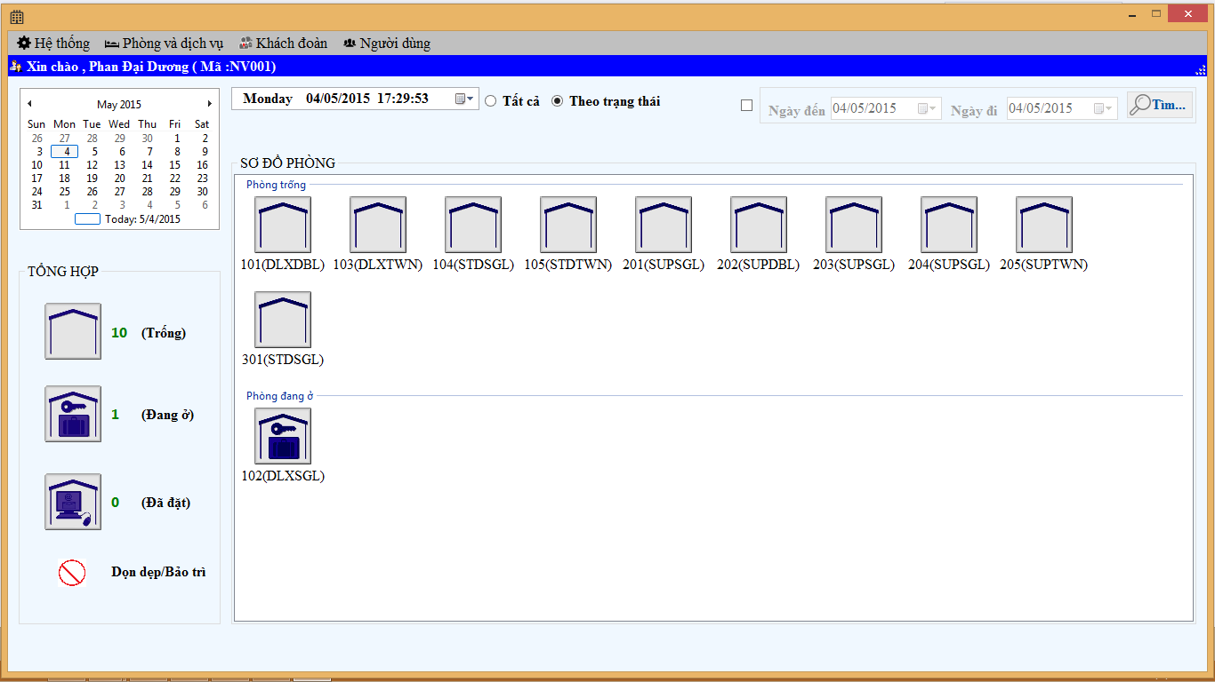
5 Kết thúc dự án

Slide 33
6. Ưu điểm và nhược điểm
6.1.ưu điểm
Khảo sát và nắm được về quy trình của phần mềm quản lý khách sạn
Xây dựng được cơ sở dữ liệu và giao diện cho chương trình bằng hệ quản trị cơ sở dữ liệu SQL và C#.
Xây dựng được một số chức năng của chương trình
Giải quyết được những hạn chế và khó khăn trong cách làm việc

Slide 34
6.2.Nhược điểm
Quá trình phân tích thiết kế còn nhiều thiếu sót
Chương trình chưa hoàn thiện.

